Slide 1
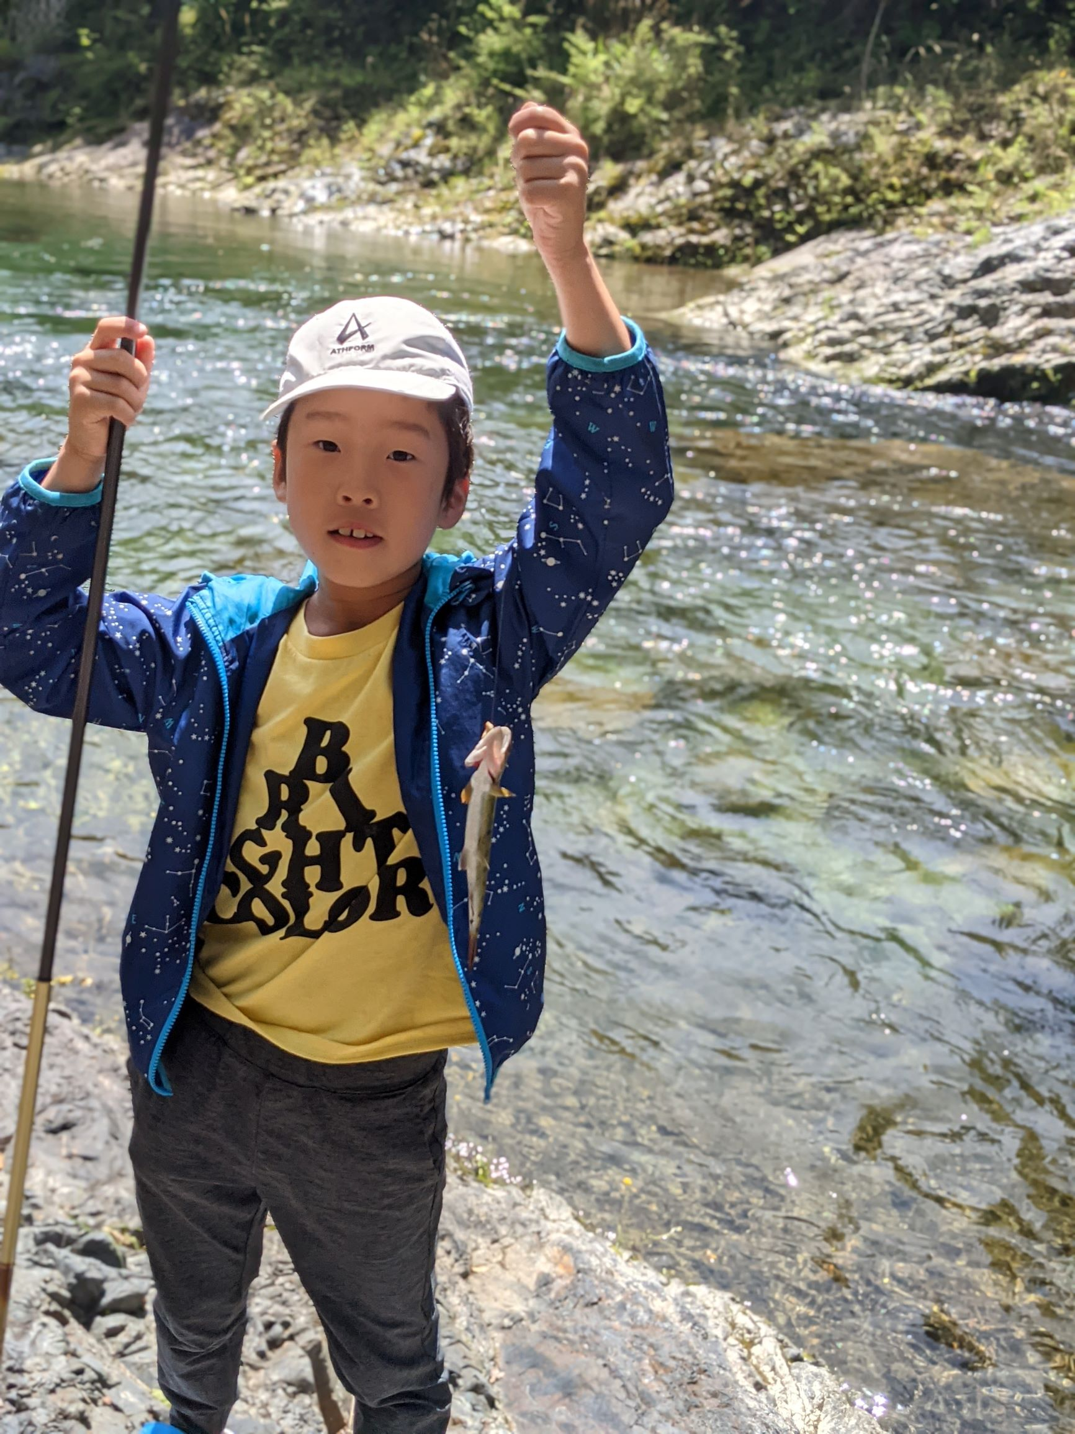
高知県の内水面漁業のルールについて
令和５年1月20日（金）
高知県 水産振興部 漁業管理課

Slide 2
○ 内水面漁業とは
・ 河川や湖沼で行われる漁業
（※琵琶湖や浜名湖、霞ヶ浦などは、漁業の実態から海面として扱われる）
○ なぜ海面と区別しているのか
・ 専業として営むものの割合が低い
・ 資源が枯渇する恐れが大きい
・ レクリエーションとしての釣りが普及している
○ 内水面漁業に関する規制
・ 都道府県漁業調整規則
・ 第五種共同漁業権行使規則 （遊漁規則）
・ 内水面漁場管理委員会指示

Slide 3
都道府県漁業調整規則
漁業権行使規則
（遊漁規則）
内水面漁場管理
委員会指示

Slide 4
①都道府県漁業調整規則とは
○ 各地域で操業実態や漁業調整の実態が異なることを踏まえ、各都道府県で
水産資源の持続的な利用の確保や、水面の総合的な利用、漁業生産力の
発展のために、各都道府県で定めることができるもの
【根拠法】
◆ 漁業法第119条第2項
・・・農林水産大臣又は都道府県知事は、漁業調整のため、次に掲げる事項に関して
必要な農林水産省令又は規則を定めることができる
◆ 水産資源保護法第4条第1項
・・・農林水産大臣又は都道府県知事は、水産資源の保護培養のために必要があると
認めるときは、次に掲げる事項に関して必要な農林水産省令又は規則を定めること
ができる
高知県漁業調整規則をご覧ください
・第１条（目的）
・第33条（内水面における水産動植物の採捕の許可）
・第34条（禁止期間等）
・第35条～第40条（漁具漁法の制限及び禁止）
・第47条（試験研究等の適用除外）
・第６章 罰則

Slide 5
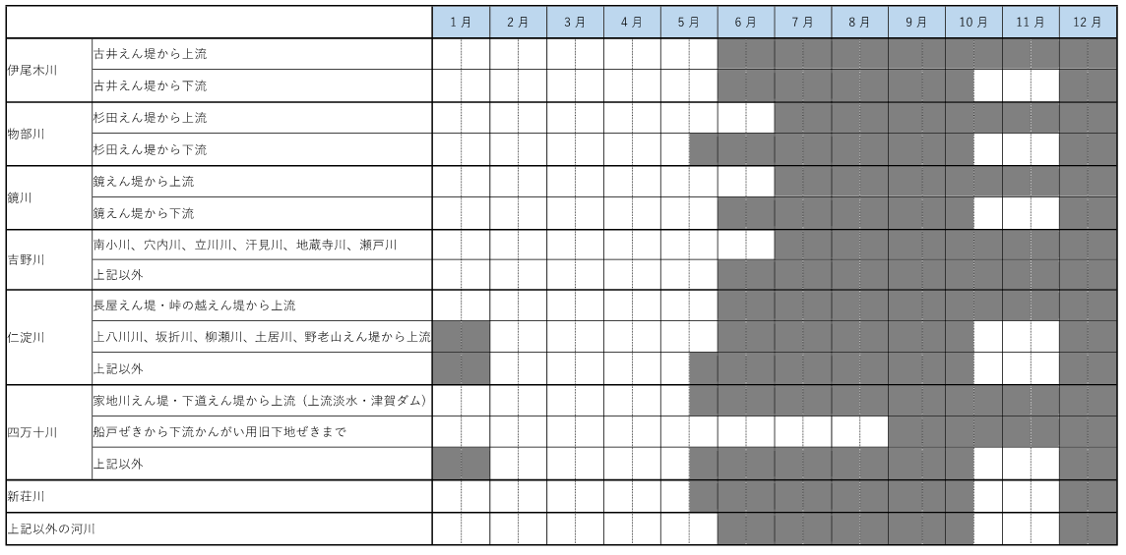
○ 高知県漁業調整規則３４条（アユの採捕期間）

Slide 6
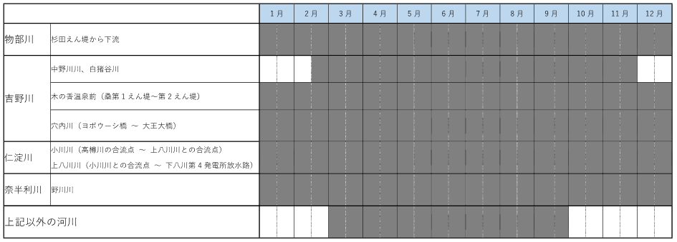
○ 高知県漁業調整規則３４条（アマゴの採捕期間）

Slide 7
②第五種共同漁業権とは
○ 漁業権とは
・ 特定の水面において特定の漁業を営む絶対権
＜共同漁業権、区画漁業権、定置漁業権＞
○ 共同漁業権とは
・ 一定地区の漁民が一定の水面を利用して営む漁業権
・ 漁協や漁連が漁業権者となり、その組合員が権利を行使
する （組合管理型漁業権）
第一種共同漁業権：藻類、貝類、イセエビ等の定着性水産動植物を対象とする漁業
第二種共同漁業権：小規模な定置網など、固定して敷設する漁具を設置する漁業
第三種共同漁業権：地びき網漁業、飼付漁業、つきいそ漁業
第四種共同漁業権：寄魚漁業、鳥付こぎ釣り漁業
第五種共同漁業権：内水面で行われる第一種共同漁業権を除く特定の魚種に
対する漁業

Slide 8
○ 第五種共同漁業権の特徴
・ 増殖義務が課される等、非常に公共的な性格を持つ
（漁業権者が国や自治体に代わって内水面の管理・増殖をするとも言える）
・ 遊漁規則を定めることができる
○ 増殖義務
・ 漁業権者が漁業権対象種に対して行う
（各魚種に対する増殖目標量は内水面漁場管理委員会で決定）
・ 増殖行為が不十分である場合は、知事は漁業権を取り消さ
なければならない
○ 遊漁規則
・ 漁業権者以外の者が行う採捕を制限する規則
・ 遊漁料金を規定し、徴収することができる
（※内水面を利用した遊漁料金の徴収は、遊漁規則に基づくものに限られる）
・ 漁業権行使規則と大きく差を設け、遊漁を不当に制限する
ことはできない
四万十川上流淡水漁協の行使規則・遊漁規則をご覧ください

Slide 9
○ 漁業権の侵害について
漁業権又は組合員行使権を侵害した者は、権利者の告訴により100万円以下の
罰金に処する （漁業法第195条）
○ 漁業権侵害は親告罪
親告罪とは被害者の告訴が必要な犯罪
つまり、被疑者（密漁を行った者など）を起訴するためには、漁業権者の告訴が必要

Slide 10
③内水面漁場管理委員会指示とは
○ 内水面漁場管理委員会とは
・ 地方自治法及び漁業法に基づき設置された諮問機関
・ 高知県の区域内に存する内水面における水産動植物の採捕及び
増殖に関する事項を処理する
○ 委員の構成
・ 高知県の内水面において漁業を営む者の代表、水産動植物の
採捕をする者の代表、学識経験者の中から知事が選任する
１０名で構成される。
区 分 | 職 名 | 氏 名 | 現 職 | 区 分 | 職 名 | 氏 名 | 現 職
漁業者代表 | 会長 | 林田 千秋 | 高知県内水面漁業協同組合連合会 代表理事会長 奈半利川淡水漁業協同組合 代表理事組合長 | 学識経験 | 〃 | 川村 寛二 | 高知県淡水養殖漁業協同組合 組合長 高知県養鰻生産者協議会 会長
 | 会長代理 | 筒井 一水 | 仁淀川漁業協同組合 理事 |  | 〃 | 山下 慎吾 | 環境省 自然専門官 高知工科大学環境理工学群 非常勤講師
 | 委員 | 御処野 誠 | 野根川漁業協同組合 代表理事組合長 |  | 〃 | 百田 美知 | 薬膳・和食研究家
 | 〃 | 大木 正行 | 四万十川漁連 理事 四万十川中央漁業協同組合 副組合長 |  | 〃 | 堀澤 栄 | 高知工科大学工学部環境理工学群 教授
採捕者代表 | 〃 | 島崎 章 | 高知新聞写真部 元副部長
 | 〃 | 西脇 亜紀 | 鮎釣り師 鮎屋仁淀川 代表

Slide 11
○ 内水面漁場管理委員会指示とは
・内水面漁場管理委員会が水産動植物の繁殖保護や，漁業権等の行使の適正化，
漁場の使用に関する紛争の防止又は解決を図る等のために発出する指示
・その内容は，関係者に対し，水産動植物の採捕に関する制限又は禁止，漁業者や
漁具の数に関する制限，漁場の利用に関する制限などについて
○ 発出されている高知県内水面漁場管理委員会指示
・第９１号 コイ（マゴイ及びニシキゴイ）の持ち出し及び放流の制限並びに遺棄の禁止
（委員会指示第９１号の水面の範囲を定める告示）
・第１００号 もくずがにの採捕の禁止についての指示（内水面）
・第１０１号 てながえび類の採捕の禁止についての指示
・第１０２号 にほんうなぎの採捕の禁止についての指示（内水面）
委員会指示をご覧ください

Slide 12
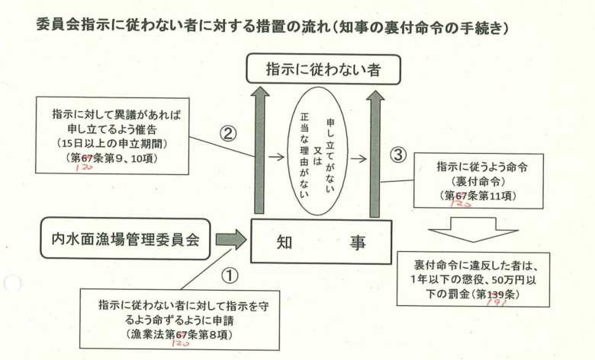
○ 内水面漁場管理委員会指示を違反した場合
指示だけでは法的効力はないが、指示を裏打ちする知事の命令によって
法的効力を生じる。この命令に違反した場合に1年以下の懲役若しくは50万円以下
の罰金の罰則が適用される。（漁業法第191条）
（漁業法第120条第9項、10項）
（第120条第11項）
（第191条）
（第120条第８項）

Slide 13
ありがとうございました

